Slide 1
A. Palaferri_ N. Pondi_ L.Visintini

Slide 5
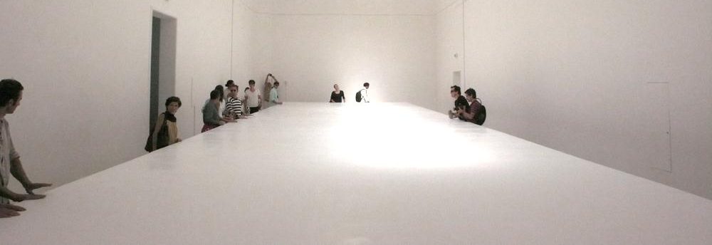
tribalismo solidarietà/aggressività
polis popolazioni simili non possono dare luogo a una polis
Techne capacità tecnica di far essere una cosa, facendola bene
Padiglione serbo, Biennale di Architettura, Venezia, 2012

